Slide 1
ÓRGANOS DE LOS SENTIDOS
NOMBRES:
CLAUDIA ANDREA CASTILLO
LORENA AYALA
BLANCA CECILIA LARA AVILA
JOSÉ LIBARDO MARTÍNEZ CAMARGO
DAVID EDUARDO GÓMEZ LÓPEZ

Slide 2
Órganos de los sentidos
se clasifican en
Quimiorreceptores
Fotorreceptores
para
Gusto
Olfato
para
Olores
localizado en
percibe
Sabor
Papilas gustativas
de
La lengua
para
Vista
percibe
Color
Forma
Tamaño
Posicion
Distancia
localizado en
Ojo
formado por
Globulo ocular
Organos anexos
constituido por
Membranas
Medios transparentes
como
Esclerotica
como
Humor acuoso
Coroide
Retina
Còrnea
Cristalino
como
Mùsculos
Aparato
làgrimal
Pàrpados
Pestañas
Mecanorreceptores
para
Tacto
percibe
sensaciones
Tàctiles
Tèrmica
Dolorosa
localizado
Piel
Audicion
percibe
sonidos
Oìdo
endivido
Externo
Medio
Interno
formado por
Pabellòn
Conducto auditivo
formado por
Tìmpano
Cadena de huesillos
Trompa de Eustaquio
formado por
Vestìbulo
Canales semicirculares
Caracol
Termorreceptores
localizado en
perciben
Piel
Frìo
Calor
detectan
estimulos del medio
Interno
Externo
localizado en
Mucosa
nasal

Slide 3
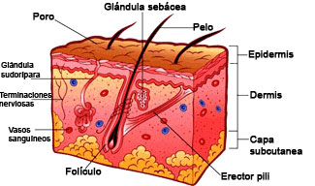
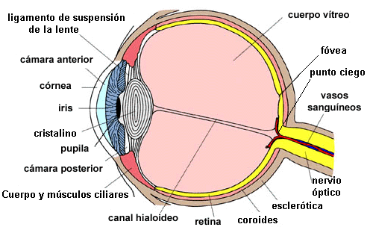
ÓRGANO | PARTES | ENFERMEDAD | TRATAMIENTO | ANALGESICO
VISTA |  | MIOPÍA HIPERMETROPÍA PRESBICIA ASTIGMATISMO CATARATAS | LENTES CÓNCAVOS LENTES CONVEXOS LENTES CONVEXOS LENTES CILÍNDRICOS EXTIRPANDO EL CRISTALINO | USO DE LENTES
TACTO |  | URTICARIA DERMATITIS CANDIDIASIS | EVITAR EL AGUA CALIENTE Y ROPA AJUSTADA EVITAR EXPOSICION SOLAR HIGIENE PERSONAL | SUMATRIPTAN DIMETILSULFOXIDO CLOTRIMAZOL

Slide 4
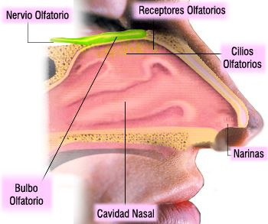
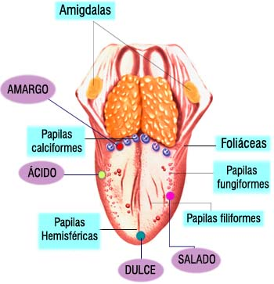
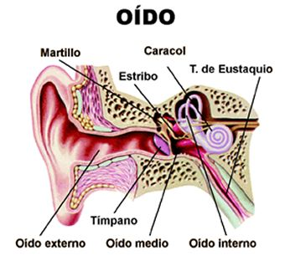
ÓRGANO | PARTES | ENFERMEDAD | TRATAMIENTO | ANALGÉSICO
GUSTO |  | AGEUSIA | GUSTOMETRO EVITAR EL TABAQUISMO | UMAMI
OLFATO |  | ANOSMIA SINUSITIS | CESACION DE TABAQUISMO EVITAR EL SERENO, CUIDADO NASAL | ACUPUNTURA TYLENOL ADVIL
AUDICIÓN |  | OTITIS HIPOACUSIA | CAMARAS ANECÓICAS MEDIDORES DE NIVEL DE SONIDO | PARACETAMOL

Slide 5
BIBLIOGRAFIA
www.taringa.net/posts/salud.../Enfermedades-del-Ojo-Humano
cincosentidos.blogspot.com/2008/11/enfermedades-o-defectos-del-tacto.html
www.mailxmail.com
http://www.bibliotecacochrane.com/BCP/BCPGetDocument.asp?DocumentID=CD00565

